Slide 1
Nieuwe technologische toepassingen in de zorg.

Slide 2
Technologie en zorg:
De maatschappij verandert continu en de zorg verandert mee.
Kwetsbare mensen blijven langer thuis wonen en in de zorginstellingen wordt complexere zorg geleverd.
Chronische patiënten worden steeds meer gestuurd richting zelfmanagement en samenredzaamheid.
Technologie is een onmisbaar hulpmiddel in de zorg

Slide 3
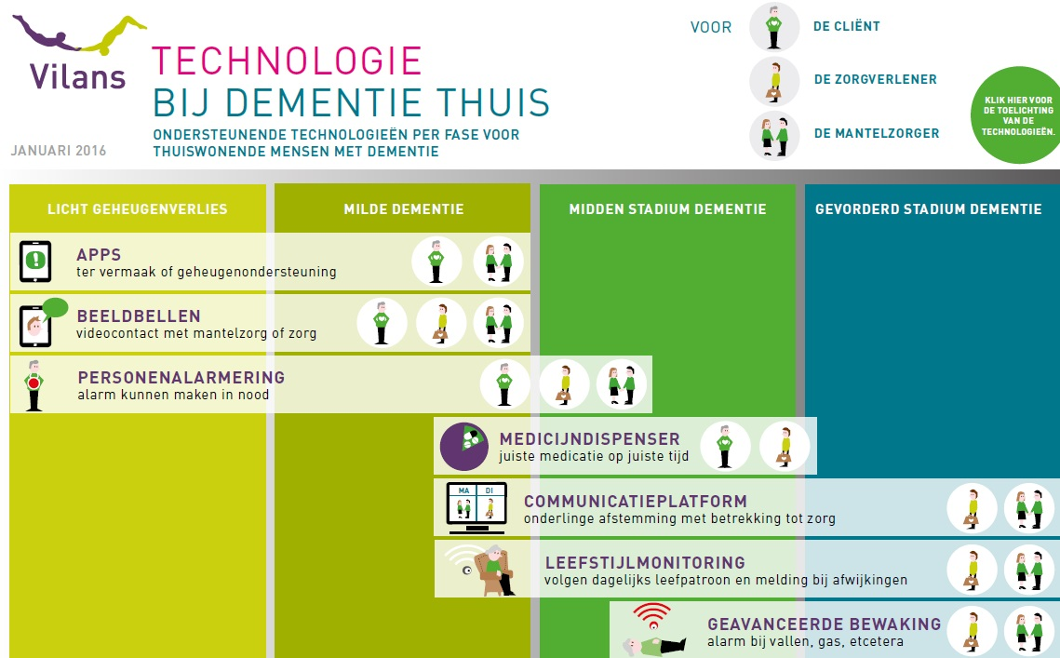
Artikel en stelling:
technologie en dementie
Lees bovenstaande artikel.
Is dit een goede ontwikkeling?
Stelling:
Innovatie is nodig om kwaliteit en betaalbaarheid van zorg te garanderen.

Slide 4
Technologische toekomst van de zorg
scenario 1
scenario 2
scenario 3
Welke scenario spreekt je het meeste aan en waarom?
Zet dit antwoord in je website.

Slide 5
Opdracht: Bedenk en maak een eigen toepassing/product van technologie in de zorg.
Bedenk en maak in je groepje een nieuwe toepassing/product waarbij technologie wordt gebruikt bij het verlenen of organiseren van zorg.
Doel:
Aan het eind van dit project jullie een nieuw product of toepassing bedacht voor doelgroep of aandoening.

Slide 6
Na 3 weken zijn de volgende vragen beantwoord:
Naam van de toepassing/product
Beschrijf de toepassing zo duidelijk mogelijk op.
Welke technologische onderdelen van jullie toepassing zijn het meest belangrijk: Communicatie, Informatie, waarnemen, veiligheid, stimuleren van (ander) gedrag, …
Voor wie is de toepassing bedoeld (meerdere kan!)? Zorgvrager, zorgverlener, zorgorganisatie, mantelzorgers, studenten.
Vraagt het gebruik van de toepassing specifieke kennis/voorbereiding van gebruikers? Aan welke voorwaarden moeten deze voldoen?
Zijn er eisen voor de omgeving waarin de toepassing wordt gebruikt?
Zijn er risico’s als de toepassing onverwachts uitvalt? Zo ja, wie is verantwoordelijk?
Bevat de toepassing risico’s op het gebeid van de privacy? Kan de toepassing ook op andere werkvelden ingezet worden en hoe?

Slide 7
Week 1:
11-technologische-ontwikkelingen-in-de-zorg
ehealth
Lees bovenstaande artikelen
Deze artikelen kunnen jullie helpen om tot een idee te komen.
Voor dit project hebben jullie 3 weken .
In week 4 gaan jullie je idee presenteren.

Slide 8
Week 1:
kennisplein-kennisbundels-zorg, kan je helpen om tot een nieuw product/toepassing te komen.
Jullie maken jullie idee in een zelf gekozen presentatie: denk aan een website, prezi , PowerPoint, filmpje ect. Probeer vernieuwend te denken.
Bedenk met je groepje voor welke doelgroep/aandoening je een nieuwe technologische product/toepassing je wilt gaan maken.
Bedenk een naam van de toepassing/product
Beschrijf de product/toepassing zo duidelijk mogelijk op.
Aan het eind van deze les laten jullie per groepje in een korte pitch(2 min) je idee en naam zien

Slide 9
Week 2
Werk je toepassing/product verder uit.
En neem onderstaande vragen mee :
Welke technologische aspecten van jullie product/toepassing zijn het meest belangrijk: Communicatie, Informatie, waarnemen, veiligheid, stimuleren van (ander) gedrag .
Voor wie is de product/toepassing bedoeld (meerdere kan!)? Zorgvrager, zorgverlener, zorgorganisatie, mantelzorgers, studenten.
Vraagt het gebruik van de product/toepassing specifieke kennis/voorbereiding van gebruikers? Aan welke voorwaarden moeten deze voldoen?
Zijn er eisen voor de omgeving waarin de product/toepassing wordt gebruikt?
Zijn er risico’s als het product of de toepassing onverwachts uitvalt? Zo ja, wie is verantwoordelijk?
Bevat het product of de toepassing risico’s op het gebied van de privacy? Kan het product of de toepassing ook op andere werkvelden ingezet worden en hoe?

Slide 10
Week 3:
Verdere uitwerking van week 2.
Maak een handleiding van het product of de toepassing .
Verwerk al je gegevens in een presentatie.

Slide 11
Week 4:
Presenteer jullie nieuwe technologisch product/toepassing.
Aan de hand van de beoordelingslijst. wordt een winnaar gekozen .
beoordelingsformulier ztl.docx

